Slide 1
Proiectare Logică
2024 - 2025
== Curs ==
anul de studii: C1
Săptămâna 9 28 Noiembrie 2024 14:00 – 16:00
ionel.bostan@upit.ro
ionel.bostan@upb.ro

Slide 2
Agenda
Implementarea divizoarelor de frecvență cu numărătoare;
divizoare de frecvență de tip I: cu factor de divizare fix;
divizoare de frecvență de tip II: cu factor de divizare programabil;
divizoare de frecvență de tip III: cu factor de divizare programabil și factor de umplere programabil;

Slide 3
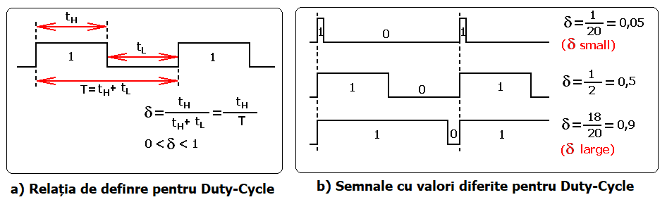
Realizarea divizoarelor de frecvență folosind numărătoare
Prin ce caracterizăm un semnal digital ?
perioadă (notată cu T) / frecvență (notată cu f) ;
factor de umplere (duty cycle) ;

Slide 4


Realizarea divizoarelor de frecvență folosind numărătoare
Generalități
Rol - Reduce frecvența unui semnal digital de intrare cu un factor K.
Implementare - Cea mai rapidă metodă de implementare a unui divizor digital de frecvență se obține prin utilizarea numărătoarelor
Putem identifica trei tipuri de divizoare de frecvență:
Tip I: divizoare de frecvență cu factor de divizare fix și factor de umplere fix;
Tip II: divizoare de frecvență cu factor de divizare programabil și factor de umplere fix;
Tip III: divizoare de frecvență cu factor de divizare programabil și factor de umplere programabil;

Slide 5
Agenda
Implementarea divizoarelor de frecvență cu numărătoare;
divizoare de frecvență de tip I: cu factor de divizare fix;
divizoare de frecvență de tip II: cu factor de divizare programabil;
divizoare de frecvență de tip III: cu factor de divizare programabil și factor de umplere programabil;

Slide 6
Realizarea divizoarelor de frecvență folosind numărătoare – divizoare cu factor fix
Divizoare de frecvență cu factor fix (tip I) - Caracteristici generale
factorul de divizare K, este implementat la nivel hardware, în schema electrică a circuitului;
după realizarea divizorului, factorul de divizare nu mai poate fi schimbat,
se pot implementa ușor cu ajutorul numărătoarelor binare asincrone;
ideea de bază este următoarea:
primele K stări din secvența de numărare sunt lăsată să existe;
restul stărilor din secvența de numărare sunt eliminate;
avem nevoie de un numărător binar asincron și un CLC care să identifice prima stare ce nu convine, în scopul generării unei comenzi de reset spre numărător;
Funcția de reset este sacrificată pentru realizarea factorului de divizare dorit

Slide 7


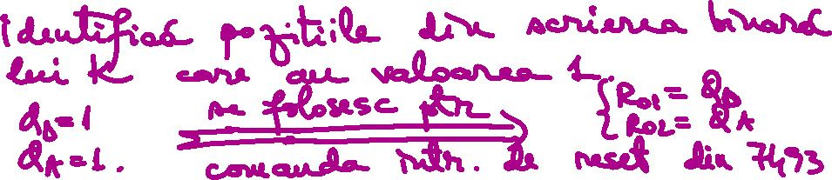












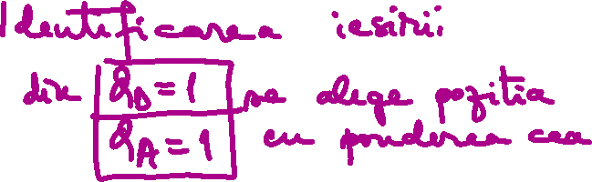










Divizoare de frecvență cu factor fix
– Reguli ptr construcția divizoarelor cu factor fix, bazate circuitul 7493

Slide 8









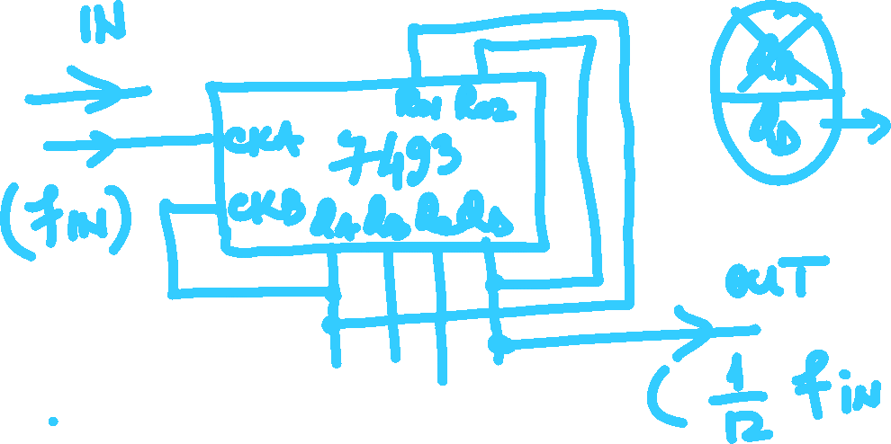




Slide 9
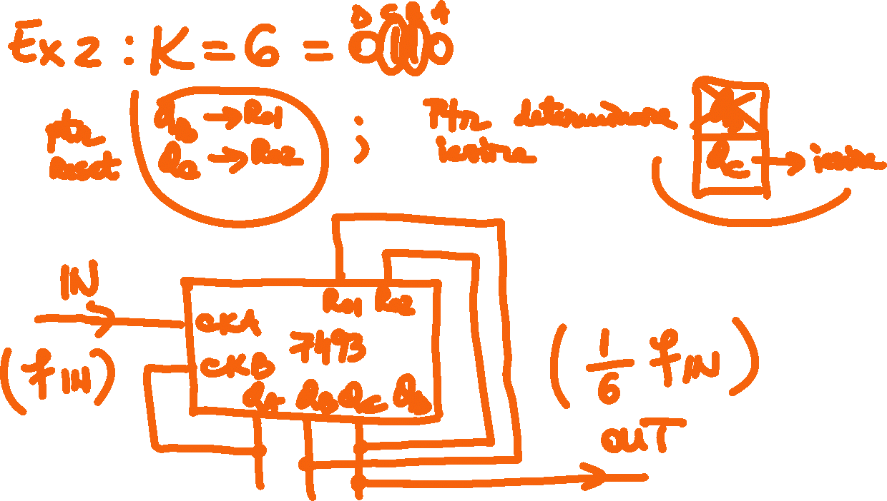

Slide 10
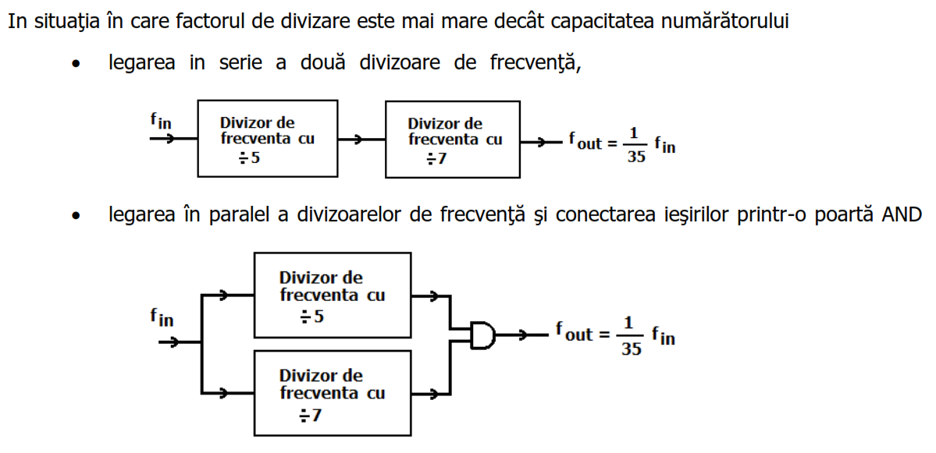
Numărătoare asincrone ( continuare ) – Cascadarea divizoarelor de frecvență

Slide 11
Realizarea divizoarelor de frecvență folosind numărătoare – divizoare cu factor programabil (tip II)
Caracteristici generale:
factorul de divizare K, este preluat din exteriorul schemei, prin intermediul unor intrări dedicate;
după realizarea divizorului, factorul de divizare se poate modifica, fără să fie nevoie de reproiectarea schemei electrice;
implementarea necesită numărătoare sincrone presetabile cu facilitatea de semnalizare a terminării numărării (spre exemplu 74192 sau 74192);
ideea de bază este următoarea:
se încarcă paralel constanta de divizare dorită după care, circuitul este pus să numere înapoi;
sa terminarea numărării, semnalizarea de golire este folosită ca o comandă de reîncărcare a constantei de divizare dorite;
Există două variante de implementare:
a) folosind numărarea înapoi;
b) folosind numărarea înainte;

Slide 12
Agenda
Implementarea divizoarelor de frecvență cu numărătoare;
divizoare de frecvență de tip I: cu factor de divizare fix;
divizoare de frecvență de tip II: cu factor de divizare programabil;
Varianta bazată pe numărarea înapoi;
divizoare de frecvență de tip III: cu factor de divizare programabil și factor de umplere programabil;

Slide 13
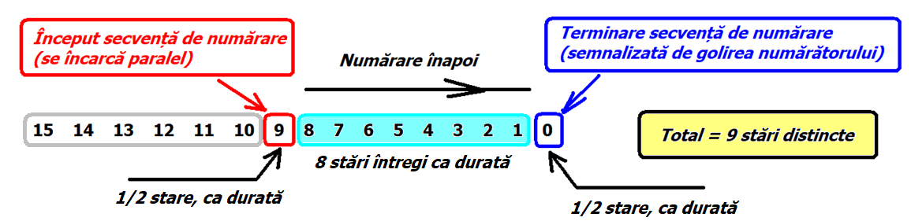
Proiectarea divizoarelor de frecvență cu factor programabil (tip II) - varianta cu numărare înapoi
Numărătorul este configurat să numere înapoi;
Comanda de încărcare paralelă este dată de semnalul de golire a întregului numărător (Barrow General);
Constanta ce trebuie încărcată paralel este:
K (pentru cazul încărcării paralele asincrone );
K-1 (pentru cazul încărcării paralele sincrone );
Exemplu: divizor având K=9 implementat cu un numărător presetabil pe 4 biți, cu încărcare paralelă asincronă

Slide 14


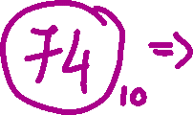


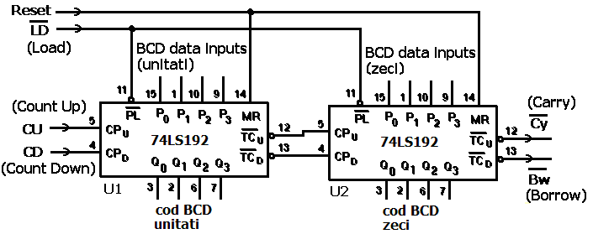


Divizoare de frecvență cu factor programabil - Varianta bazată pe numărarea înapoi
Pasul 1: Realizarea unui numărător presetabil suficient de mare
Considerăm cazul K= 74

Slide 15
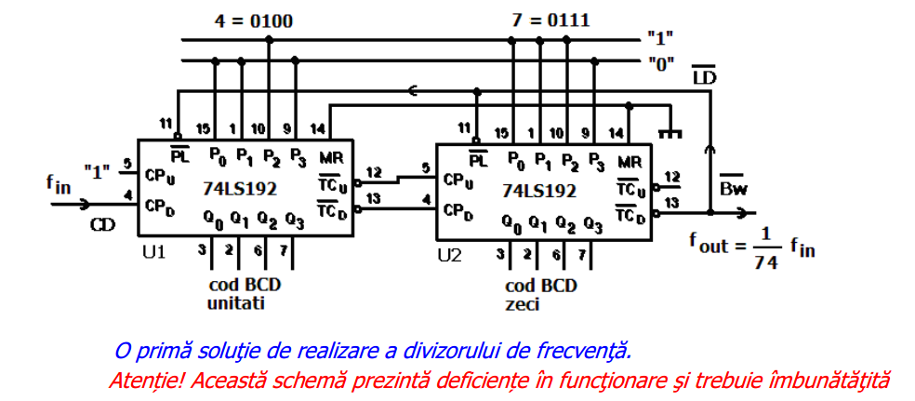
Divizoare de frecvență cu factor programabil - Varianta bazată pe numărarea înapoi
Pasul 2: Configurarea numărătorului pentru a opera ca divizor programabil
Considerăm cazul K= 74
A. Prima variantă de schemă logică

Slide 16

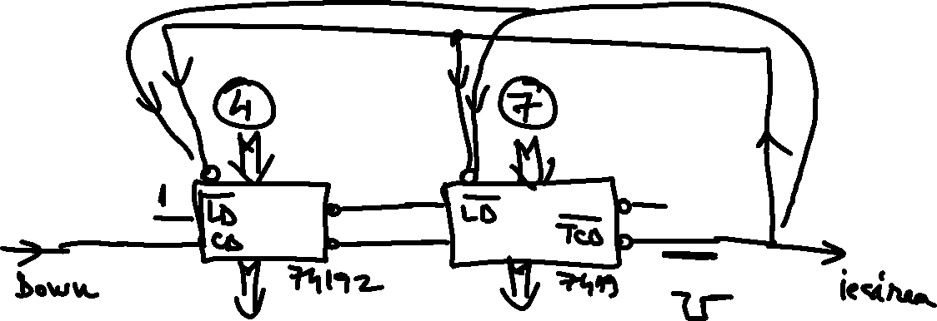

Slide 17
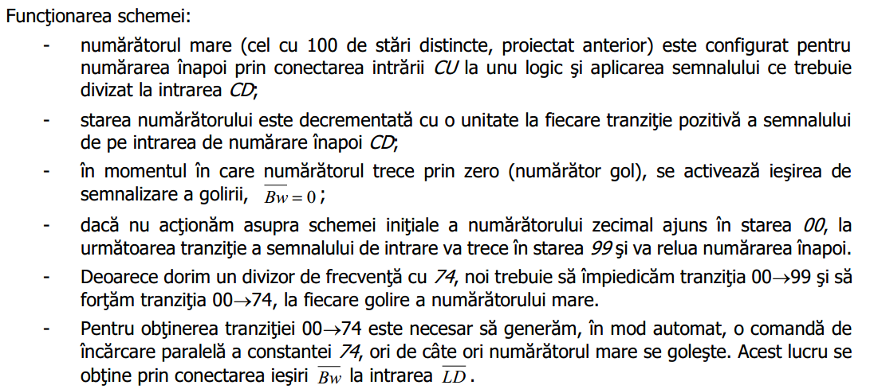
Divizoare de frecvență cu factor programabil - Varianta bazată pe numărarea înapoi
A. Prima variantă de schemă logică – Descrierea funcționării (1/3)

Slide 18
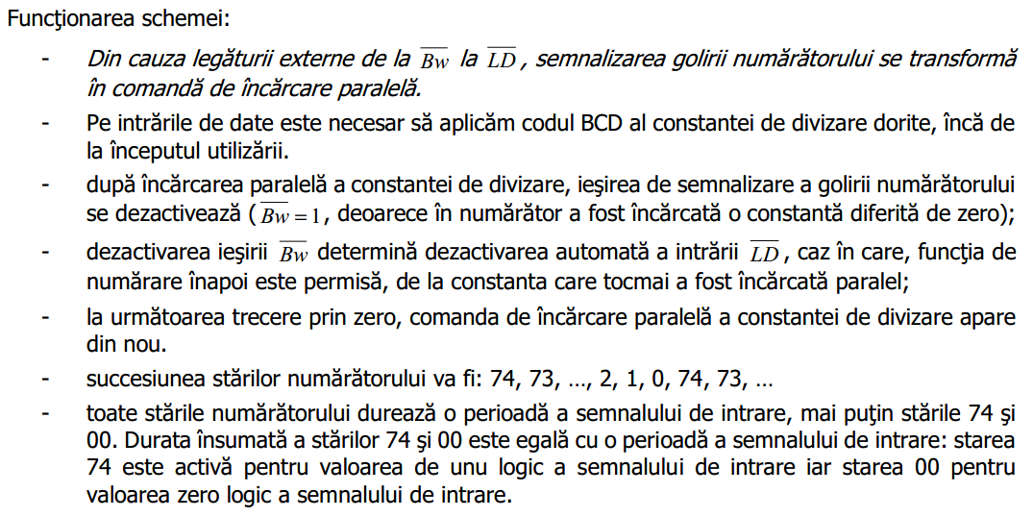
Divizoare de frecvență cu factor programabil - Varianta bazată pe numărarea înapoi
A. Prima variantă de schemă logică – Descrierea funcționării (2/3)

Slide 19
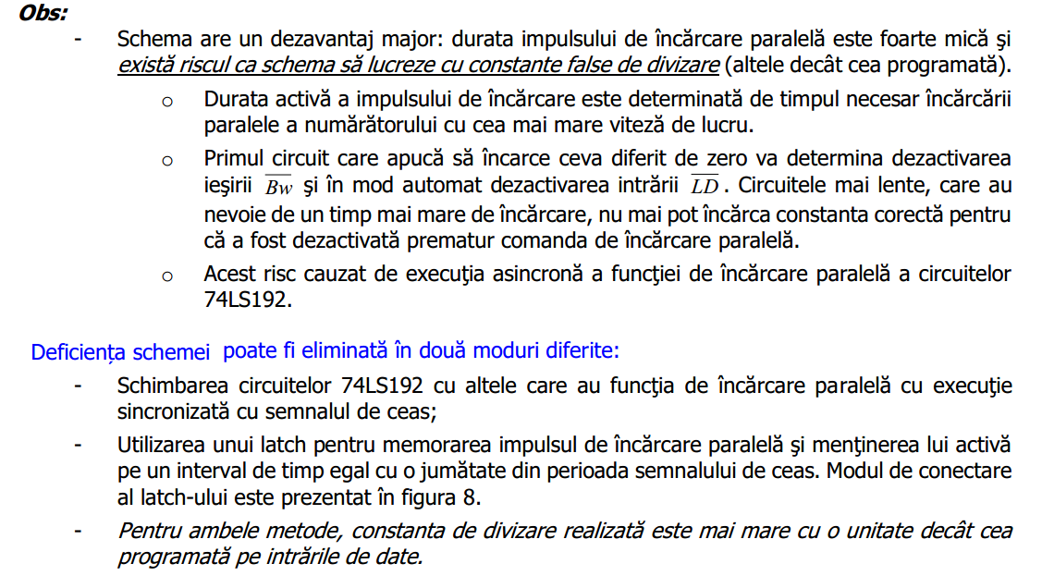
Divizoare de frecvență cu factor programabil - Varianta bazată pe numărarea înapoi
A. Prima variantă de schemă logică – Descrierea funcționării (3/3)

Slide 20






































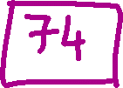







Slide 21
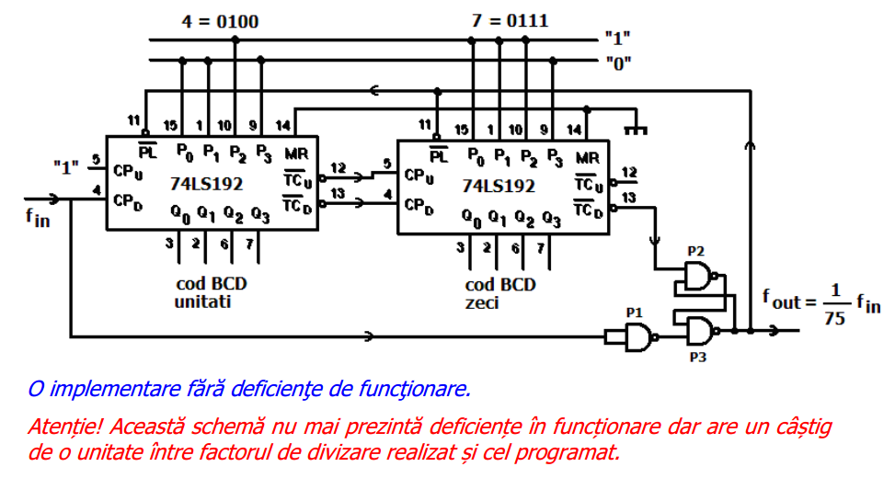
Divizoare de frecvență cu factor programabil - Varianta bazată pe numărarea înapoi
Pasul 3: Creșterea siguranței în funcționare – introducerea unui latch
Considerăm cazul K= 74
B. Varianta cu latch

Slide 22
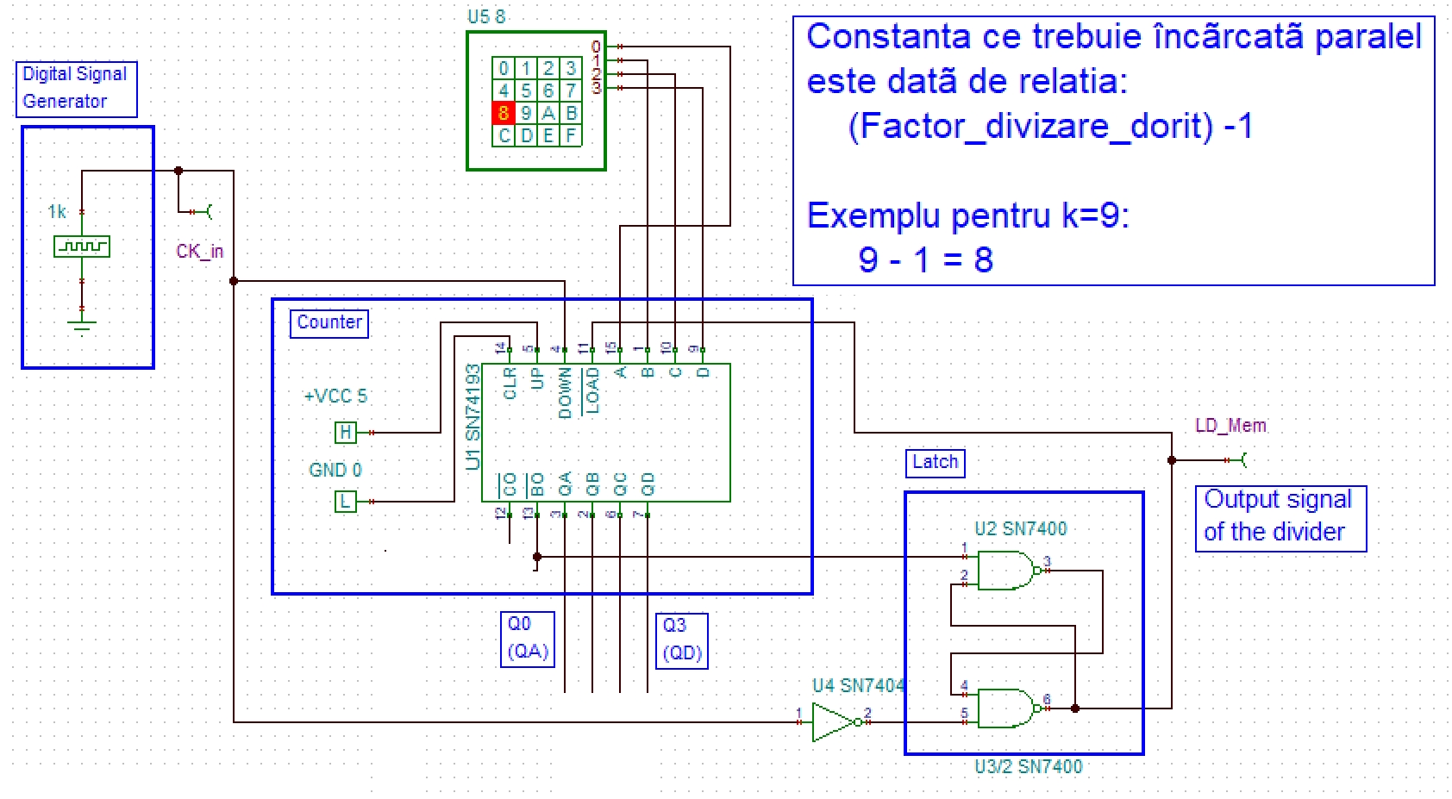
Divizoare de frecvență cu factor programabil - Varianta bazată pe numărarea înapoi
Pasul 4: Simularea schemei cu latch - Considerăm cazul K= 9

Slide 23
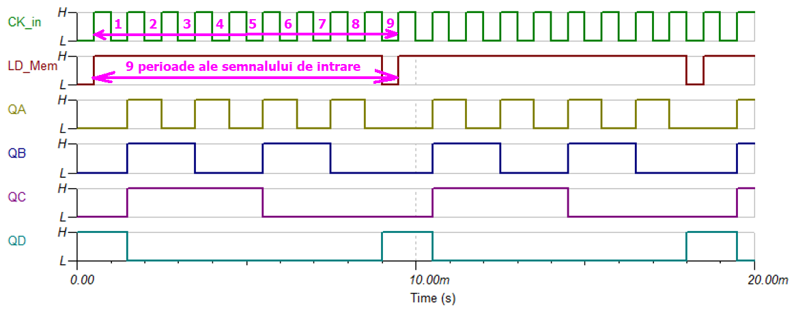
Divizoare de frecvență cu factor programabil - Varianta bazată pe numărarea înapoi
Pasul 4: Simularea schemei - Considerăm cazul K= 9

Slide 24
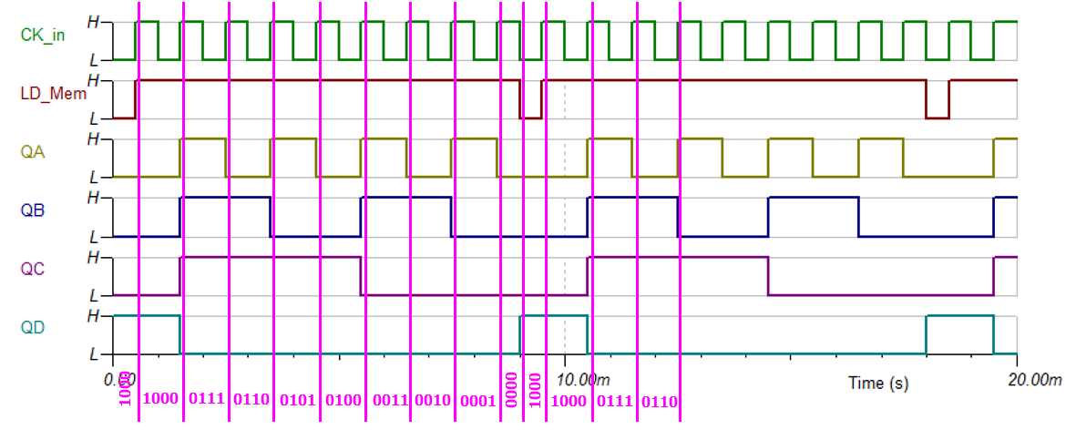
Divizoare de frecvență cu factor programabil - Varianta bazată pe numărarea înapoi
Pasul 4: Simularea schemei - Considerăm cazul K= 9
Obs: - starea 1000 durează 1.5 perioade ale semnalului de ceas (de aici apare câștigul de o unitate
între factorul de divizare programat și cel realizat;
- starea 0000 nu durează decât 0.5 perioade ale semnalului de ceas;

Slide 25
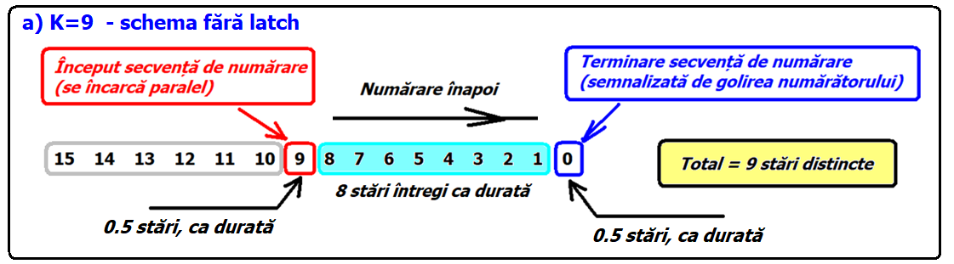
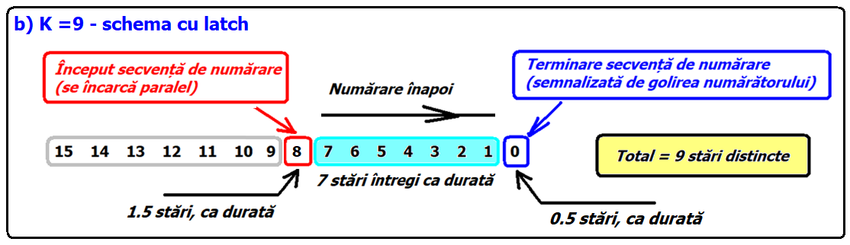
Divizoare de frecvență cu factor programabil - Varianta bazată pe numărarea înapoi
Succesiunea stărilor pentru cele două variante - Considerăm cazul K= 9

Slide 26
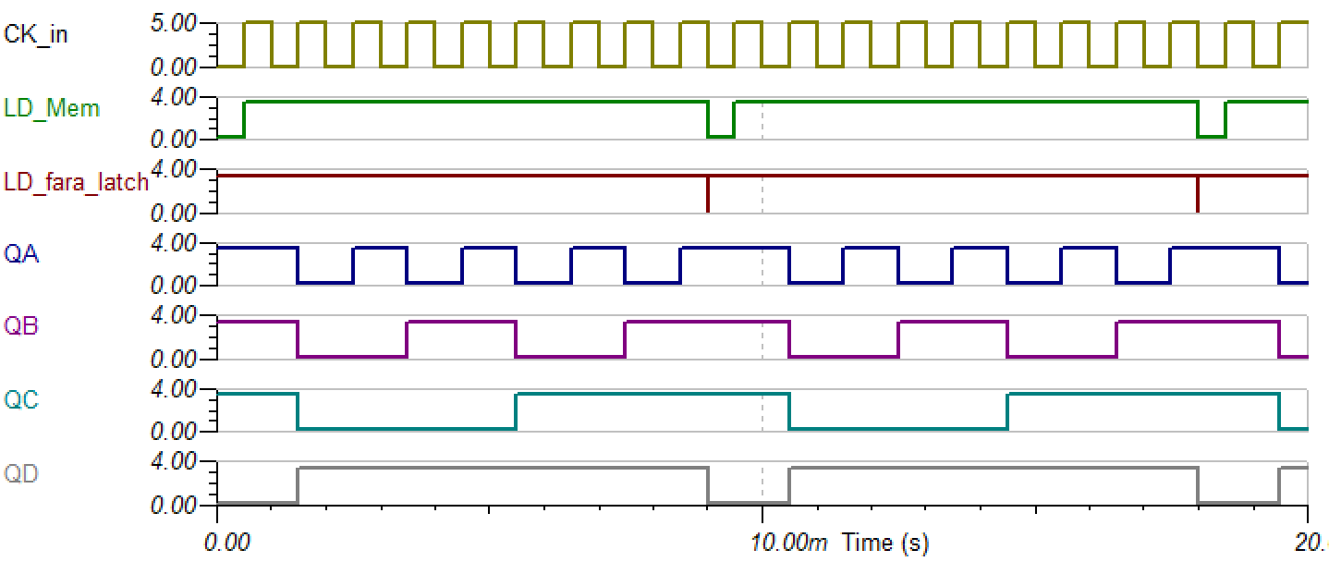
Divizoare de frecvență cu factor programabil - Varianta bazată pe numărarea înapoi
Efectul introducerii latch-ului - Considerăm cazul K= 9
Obs: - constanta încărcată paralel = K-1 ;
- durata activă a comenzii de încărcare paralelă este egală cu durata de zero logic a
semnalului de ceas (este suficient de mare);

Slide 27
















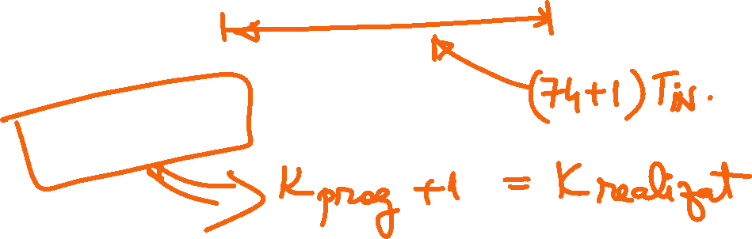

Slide 28
Agenda
Implementarea divizoarelor de frecvență cu numărătoare;
divizoare de frecvență de tip I: cu factor de divizare fix;
divizoare de frecvență de tip II: cu factor de divizare programabil;
Varianta bazată pe numărarea înapoi;
Varianta bazată pe numărarea înainte;
divizoare de frecvență de tip III: cu factor de divizare programabil și factor de umplere programabil;

Slide 29
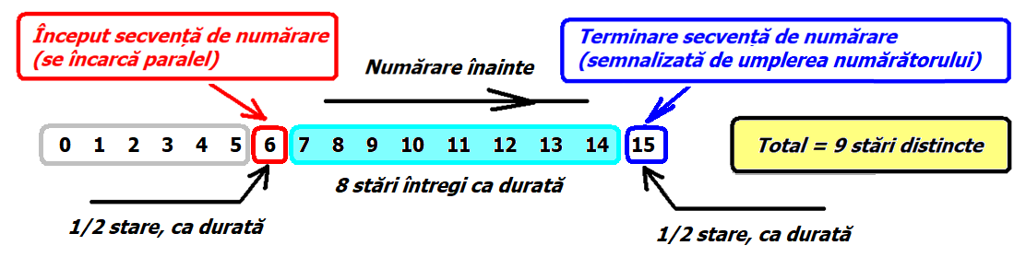
Divizoare de frecvență cu factor programabil - Varianta bazată pe numărarea înainte
Numărătorul este configurat să numere înainte ;
Comanda de încărcare paralelă este dată de semnalul de umplere a întregului numărător (Carry General);
Constanta ce trebuie încărcată paralel este:
Stare_Maxima – K (pentru varianta fără latch)
(Stare_Maxima – K) +1 (pentru varianta cu latch)
Exemplu: divizor având K=9 implementat cu un numărător presetabil pe 4 biți, fără latch

Slide 30
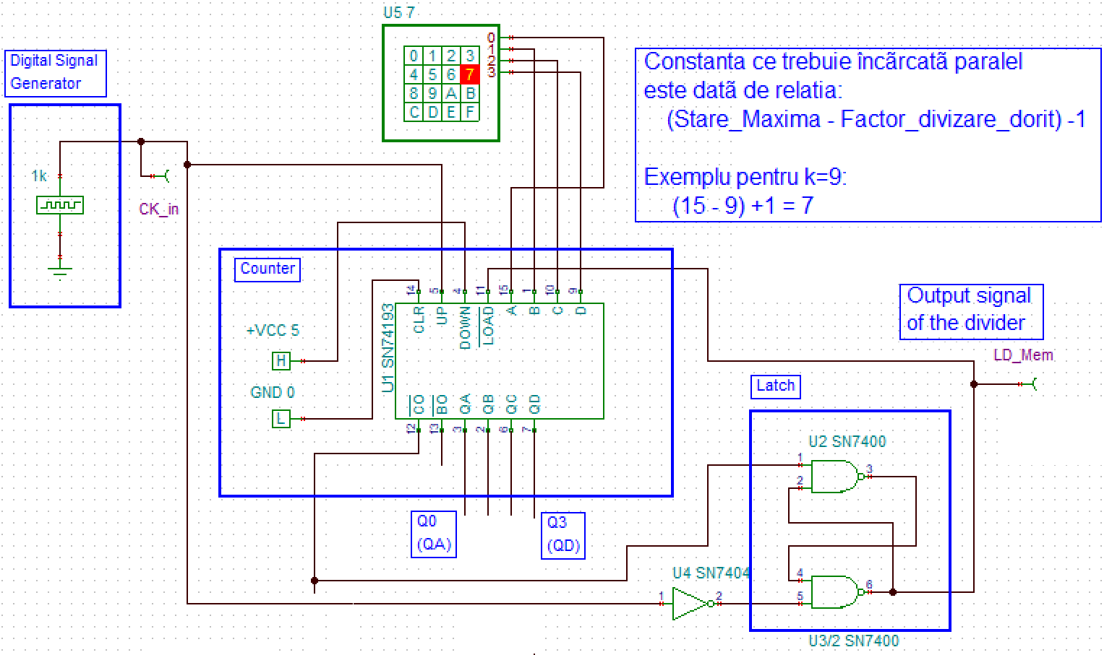
Divizoare de frecvență cu factor programabil (K= 9, implementare cu latch, numărare înainte)

Slide 31
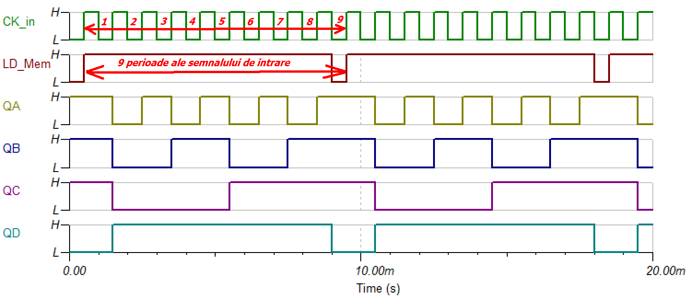
Divizoare de frecvență cu factor programabil - numărarea înainte, schemă cu latch
♦ Succesiunea stărilor din numărător (K= 9, implementare cu latch, numărare înainte)

Slide 32
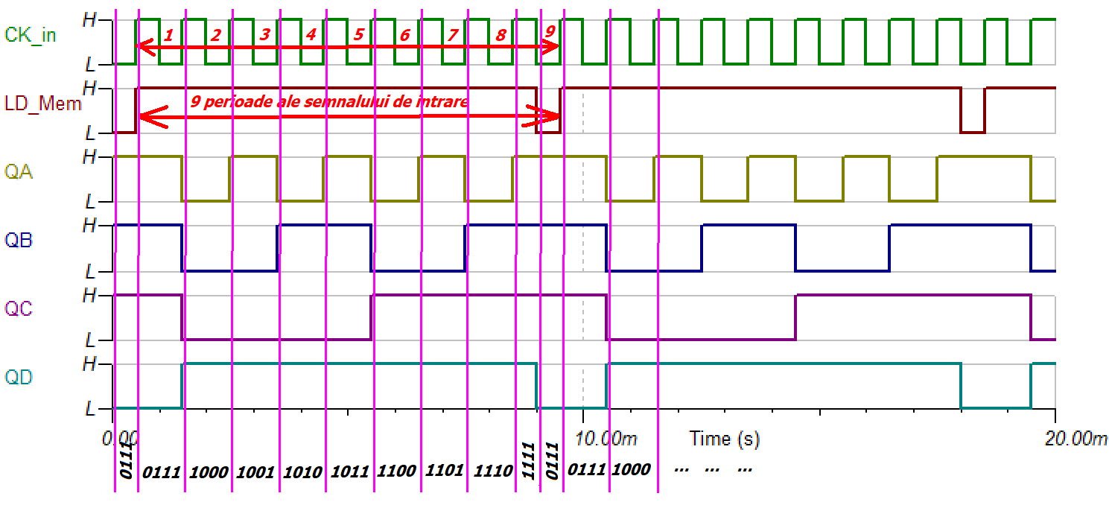
Divizoare de frecvență cu factor programabil - Varianta bazată pe numărarea înainte
♦ Succesiunea stărilor din numărător (K= 9, implementare cu latch, numărare înainte)

Slide 33
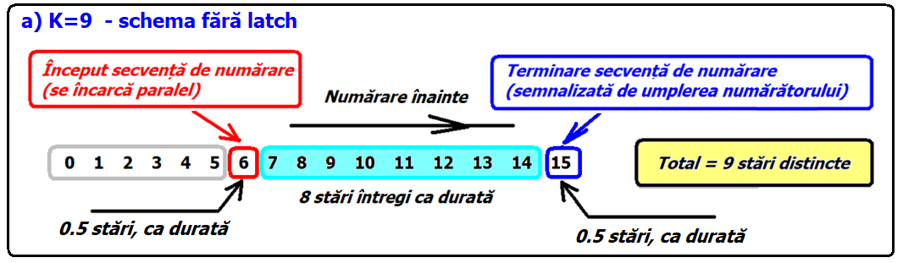
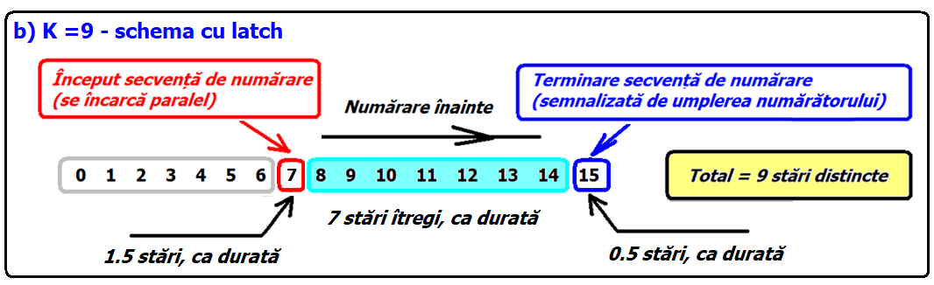
Divizoare de frecvență cu factor programabil - (K= 9, implementare cu latch, numărare înainte)
Efectul introducerii latch-ului

Slide 34
Divizoare de frecvență cu factor programabil - Prezentare comparativă
Numărare înapoi cu latch
Factorul de divizare este mai mare cu o unitate decât cel programat;
Semnalul de ceas se aplică pe intrarea Count Down;
Semnalul de set pentru latch este luat de la ieșirea Barrow General;
Semnalul de reset pentru latch este luat de intrarea de ceas printr-un inversor;
Funcționarea este sigură;
Numărare înainte cu latch
Factorul de divizare este mai mare cu o unitate decât cel programat;
Semnalul de ceas se aplică pe intrarea Count UP;
Semnalul de set pentru latch este luat de la ieșirea Carry General;
Semnalul de reset pentru latch este luat de intrarea de ceas printr-un inversor;
Funcționarea este sigură;
ATENȚIE ! Dacă numărătorul are încărcare paralelă cu execuție sincronă:
a) NU mai avem nevoie de latch;
b) factorul realizat este mai mare cu o unitate decât cel programat;

Slide 35
Agenda
Implementarea divizoarelor de frecvență cu numărătoare;
divizoare de frecvență de tip I: cu factor de divizare fix;
divizoare de frecvență de tip II: cu factor de divizare programabil;
divizoare de frecvență de tip III: cu factor de divizare programabil și factor de umplere programabil;

Slide 36
Divizoare de frecvență de tip III (cu factor de divizare programabil și factor de umplere programabil)
Caracteristici generale:
schema necesită două constante de divizare distincte, preluate din exterior, pe intrări dedicate, notate M respectiv N;
factorul de divizare K, este dependent de cele două constante externe;
factorul de umplere al semnalului de ieșire, este dependent de cele două constante externe;
implementarea necesită numărătoare sincrone presetabile cu facilitatea de semnalizare a terminării numărării + un bloc de selecție a constantei efective de divizare;
ideea de bază este următoarea: similar schemei anterioare cu deosebirea că, numărătorul încarcă odată pe M iar apoi pe N. La fiecare golire a numărătorului se basculează un bistabil de tip D, responsabil cu generarea semnalului de ieșire.

Slide 37
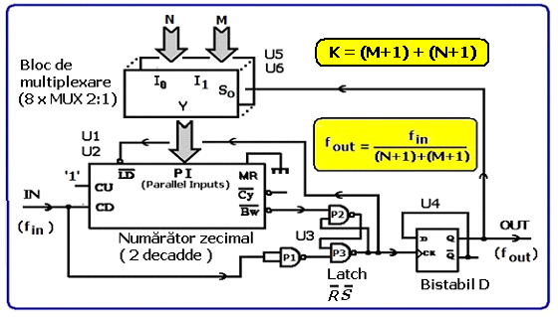
Divizoare de frecvență de tip III (cu factor de divizare programabil și factor de umplere programabil)
Schema bloc de principiu:

Slide 38
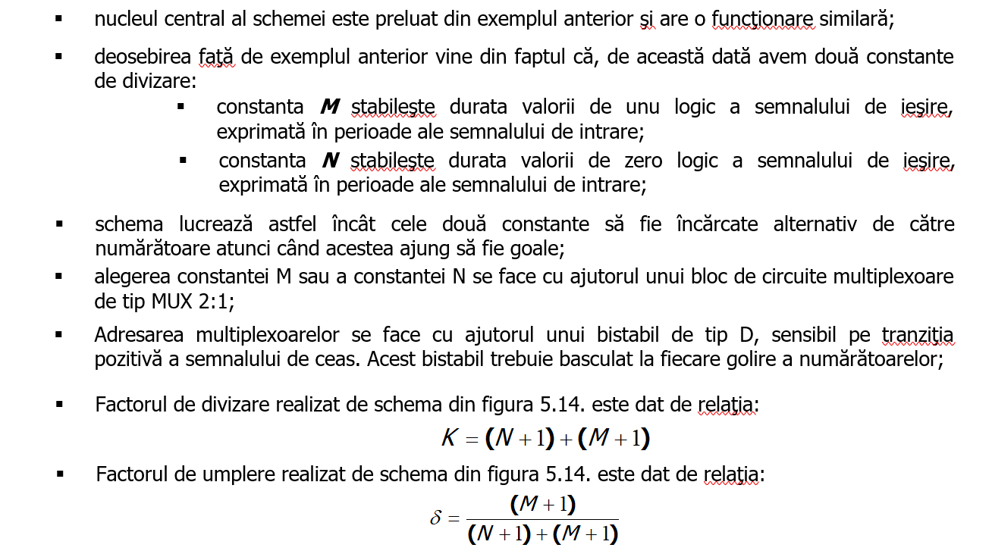
Divizoare de frecvență de tip III (cu factor de divizare programabil și factor de umplere programabil)
Funcționare:

Slide 39
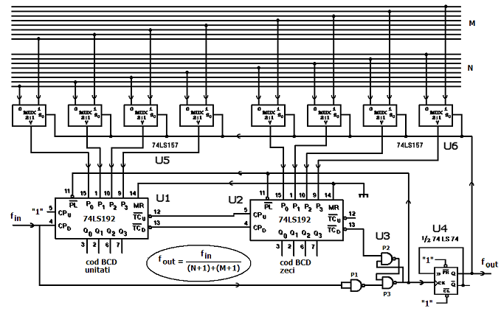
Divizoare de frecvență de tip III (cu factor de divizare programabil și factor de umplere programabil)
Schema logică:

Slide 40
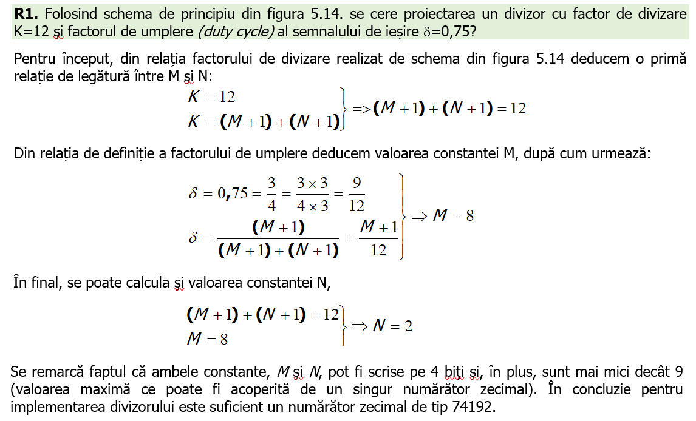
Divizoare de frecvență de tip III (cu factor de divizare programabil și factor de umplere programabil)
Exemplu de proiectare :

Slide 41
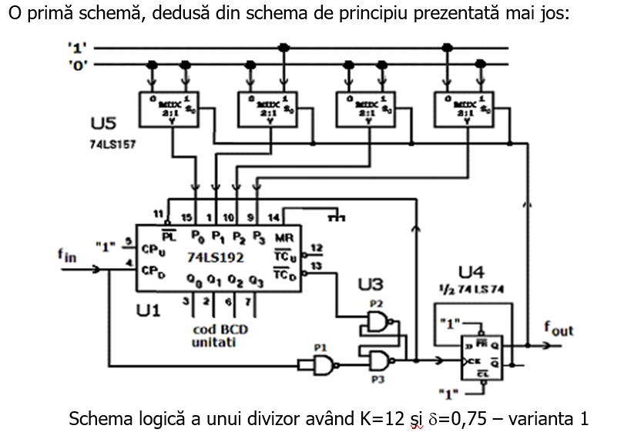
Divizoare de frecvență de tip III (cu factor de divizare programabil și factor de umplere programabil)
Exemplu de proiectare :

Slide 42
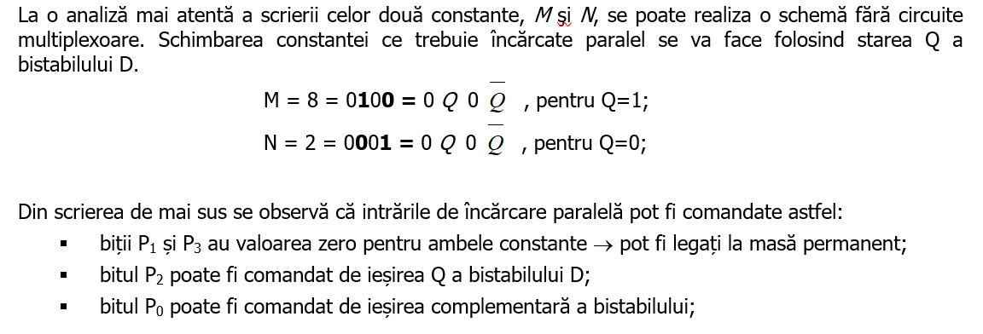
Divizoare de frecvență de tip III (cu factor de divizare programabil și factor de umplere programabil)
Exemplu de proiectare :

Slide 43
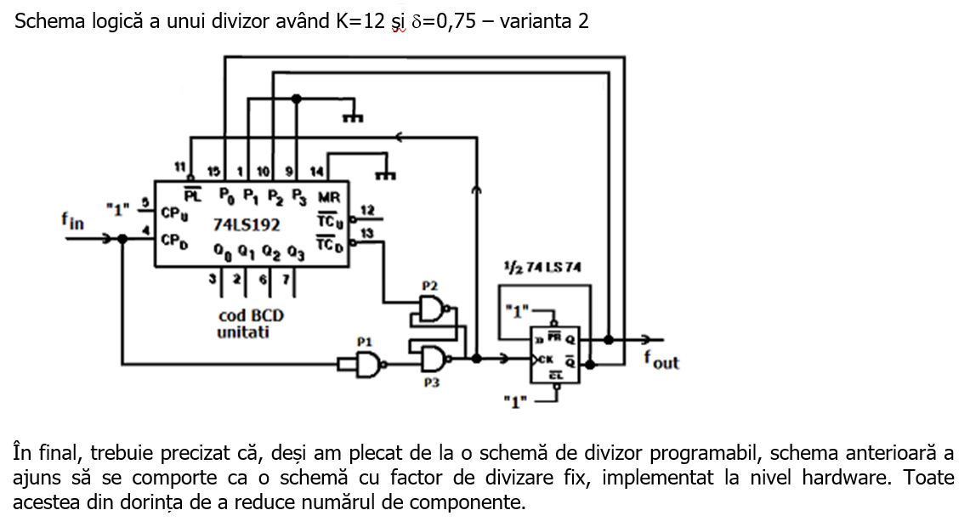
Divizoare de frecvență de tip III (cu factor de divizare programabil și factor de umplere programabil)
Exemplu de proiectare :

